Slide 1
스윙

Slide 2
목차
스윙
JFrame 클래스

Slide 3
01. 스윙
Swing
  운영체제가 갖고 있는 GUI를 사용하지 않음
  JVM이 직접 Swing 패키지를 사용해서 구현
  운영체제가 서로 달라도 동일할 화면을 제공
  스윙은AWT의 확장 버전으로 JFC(Java Foundation Classes)라 한다
  기존 AWT의 클래스 이름 앞에 J자만 추가
  스윙 기본 패키지인 javax.swing을 반드시 포함
자바 :AWT
x-windows
windows
mac
자바:AWT

Slide 4

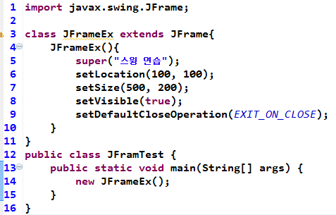

Slide 5
컴포넌트 다루기
JCheckBoxMenuItem
AbstractButton
JMenuItem
JMenu
JComboBox
JRadioButtonNenuItem
JComponent
JLabel
JButton
JCheckBox
JMenubar
JToggleButton
JRadioButton
JPanel
JScrollPane
JTabbedPane
JTextArea
JTextComponent
JTextField
JTable
JTree

Slide 6
JLabel lab1=new JLabel(“사번1”);
JLabel lab2=new JLabel(“이름:”, JLabel.LEFT);
JTextArea jta=new JTextArea(“자기소개서를 쓰세요”, 15,15);
JScrollPane sp=new JScrollPane(jta);
생성자 | 설명
public JLabel(String text) | 문자열text를 보여주는 레이블 객체를 생성
public JLabel(Stringtext, int alignment) | 문자열 tex를 보여주는 레이블, 정렬(LEFT, CENTER, RIGHT)

Slide 7
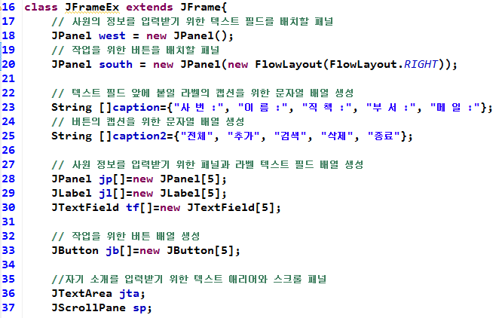
JFrameTest.java

Slide 8
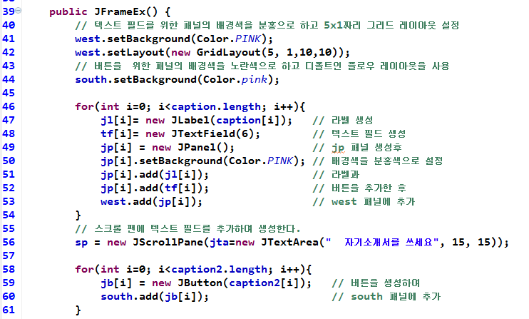

Slide 9
